Slide 1


XÂY DỰNG ỨNG DỤNG PHÂN TÍCH CẢM XÚC VỚI DISTILBERT
Giảng viên hướng dẫn: TS. Huỳnh Xuân Phụng
Thành viên:
+ 2531304 - Đoàn Lê Anh Duy
+ 2531308 - Phan Hoàng Khải
+ 2591318 - Lê Minh Nhật

Slide 2

Tổng quan về nghiên cứu
Cơ sở lý thuyết
Kiến trúc và thiết kế hệ thống
Demo
Kết luận
1
2
3
4
5

Slide 3
1. Tổng quan về nghiên cứu
Nhiệm vụ của đề tài:
Xây dựng ứng dụng phân tích cảm xúc (sentiment analysis) real-time
Sử dụng mô hình DistilBERT từ Hugging Face
Tạo giao diện web thân thiện với Streamlit
Phạm vi nghiên cứu:
Phân tích cảm xúc tiếng Anh
Phân loại binary: Positive/Negative
Hiển thị confidence score

Slide 4
2. Cơ sở lý thuyết
2.1. Phân tích cảm xúc
Là một nhánh của Natural Language Processing (NLP) nhằm xác định và phân loại thái độ, ý kiến hoặc cảm xúc được thể hiện thông qua văn bản, giọng nói hoặc hình ảnh.
Ứng dụng rộng rãi trong phân tích phản hồi khách hàng, giám sát bình luận trên mạng xã hội, …

Slide 5
2.2. Mô hình DistilBERT
DistilBERT là một mô hình ngôn ngữ được phát triển bởi Hugging Face (2019), dựa trên kiến trúc Transformer của BERT (Bidirectional Encoder Representations from Transformers).
Mô hình được dùng cho các bài toán phân tích cảm xúc, phân loại văn bản, và triển khai thực tế trên môi trường giới hạn tài nguyên.
Mục tiêu của mô hình là dựa hoàn toàn trên Encoder của Transformer, giảm kích thước và thời gian suy luận, nhưng vẫn giữ phần lớn độ chính xác và khả năng hiểu ngữ cảnh của BERT.
DistilBERT giữ nguyên kiến trúc BERT nhưng giảm một nửa số tầng (6 thay vì 12).

Slide 6
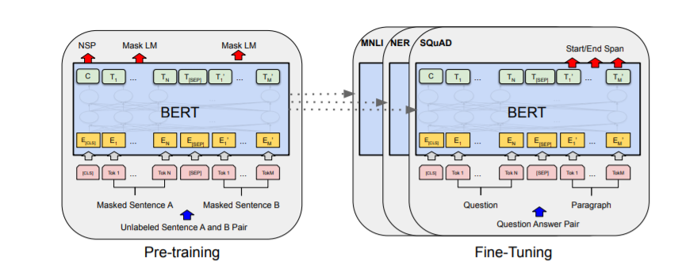
2.2. Mô hình DistilBERT
Pre-training (Tiền huấn luyện)
→ Mô hình học từ cặp câu A và B với nhiệm vụ dự đoán từ bị che (Masked LM).
Fine-tuning (Tinh chỉnh)
→ BERT được điều chỉnh cho tác vụ cụ thể như hỏi – đáp (xác định vị trí bắt đầu/kết thúc câu trả lời).
Hình minh họa quy trình huấn luyện của DistilBERT dựa trên kiến trúc BERT gồm hai giai đoạn: tiền huấn luyện và tinh chỉnh.

Slide 7
2.3. Dataset SST-2
Stanford Sentiment Treebank (SST) là bộ dữ liệu chuẩn (benchmark) được xây dựng trên tập bình luận phim (movie reviews) từ trang Rotten Tomatoes.
Các nhãn cảm xúc trong SST-2 được gom thành 2 lớp: Positive (tích cực) và Negative (tiêu cực).
Số lượng mẫu ≈ 67,349 câu (bao gồm train, dev, test) với ngôn ngữ là tiếng Anh

Slide 8
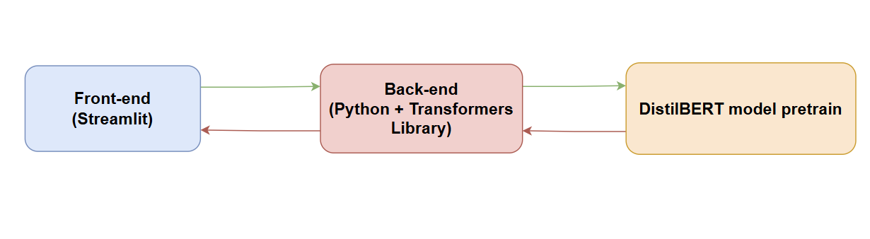
3. Kiến trúc và thiết kế hệ thống
3.1. Kiến trúc tổng quan

Slide 9
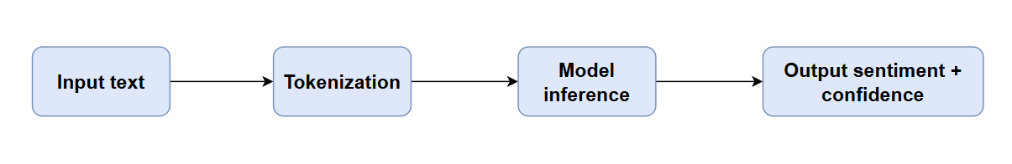
3.2. Workflow xử lý

Slide 10
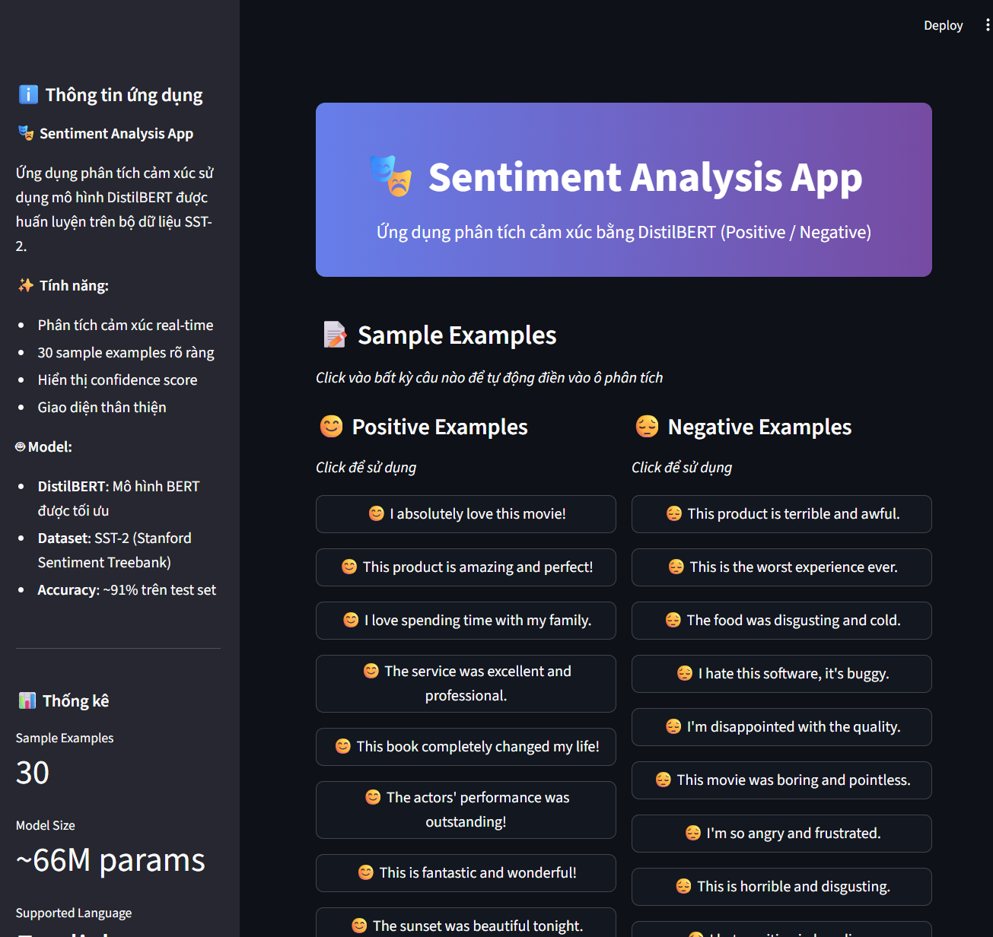
4. Demo

Slide 11
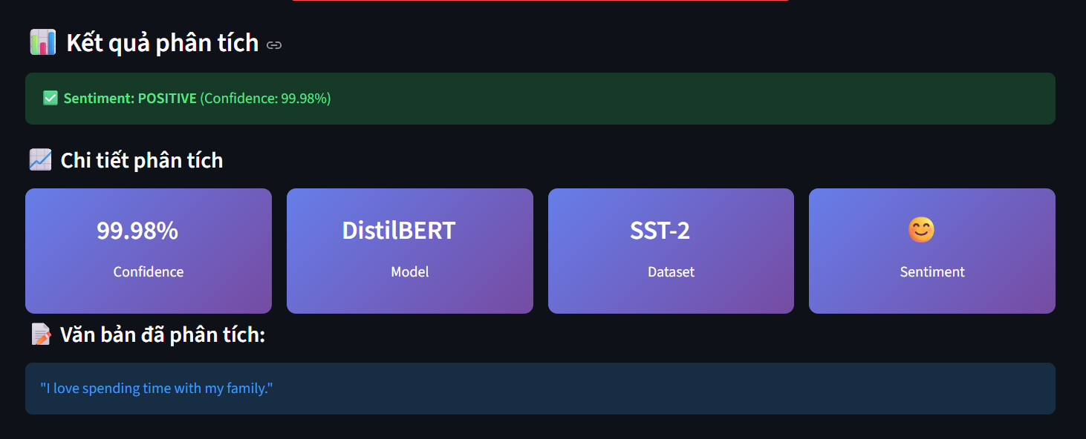
4. Demo

Slide 12
5. Kết luận
5.1. Ưu điểm:
Xây dựng được giao diện thân thiện, dễ sử dụng
Pre-train model có độ chính xác cao
Có khả năng xử lý real-time

Slide 13
5.2. Hạn chế
Ứng dụng chỉ hỗ trợ tiếng Anh
Chỉ bao gồm hai nhãn tích cực và tiêu cực, không phản ánh sắc thái trung lập hoặc mức độ cảm xúc tinh tế hơn.
Việc tải và sử dụng mô hình DistilBERT còn phụ thuộc vào kết nối Internet

Slide 14
5.3. Hướng phát triển
Hỗ trợ đa ngôn ngữ
Bổ sung thêm nhiều loại cảm xúc như Neutral, Angry, Sad, Happy… để mô hình hiểu sâu hơn sắc thái tâm lý của người dùng
Tích hợp batch processing cho phép phân tích nhiều văn bản cùng lúc, giúp tăng hiệu suất và khả năng triển khai trong môi trường thực tế.

Slide 15
CẢM ƠN THẦY VÀ MỌI NGƯỜI ĐÃ LẮNG NGHE!

